Slide 1



Slide 2

Bài hát nói về điều gì?
Notes:
Thiết kế Hương Thảo – Zalo 0972.115.126

Slide 3




Thứ….ngày….tháng….năm…
Lê Thị Oanh
Notes:
Thiết kế Hương Thảo – Zalo 0972.115.126

Slide 4


Slide 5

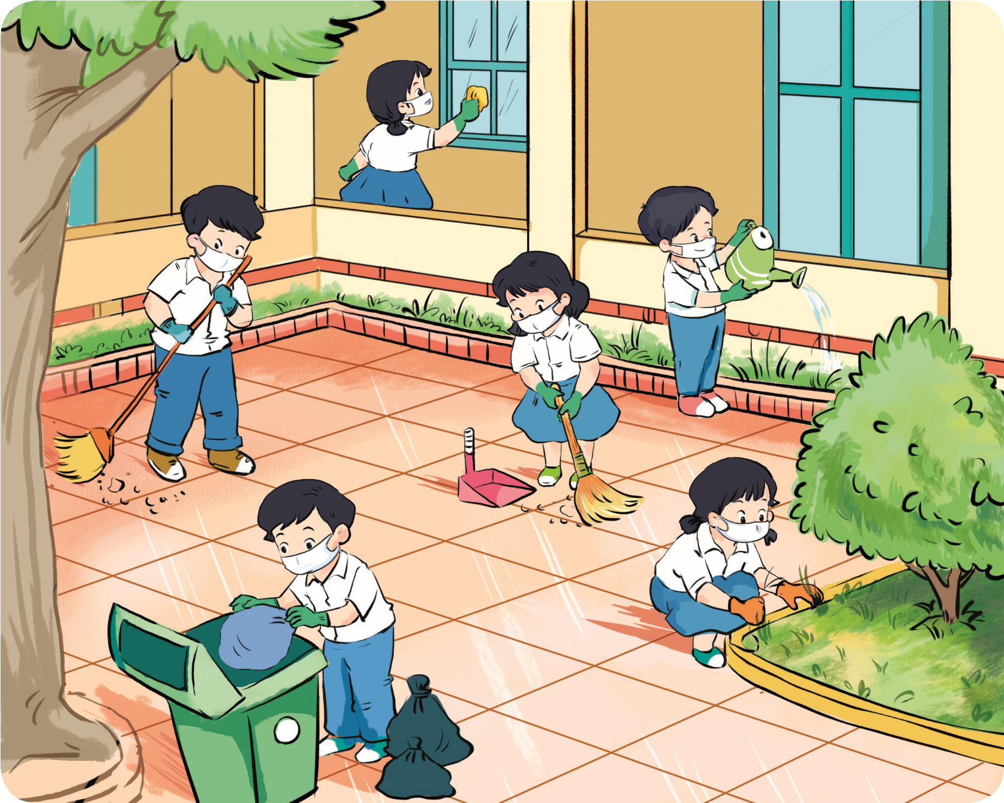

Em cần làm gì để giữ vệ sinh trường, lớp?

Slide 6

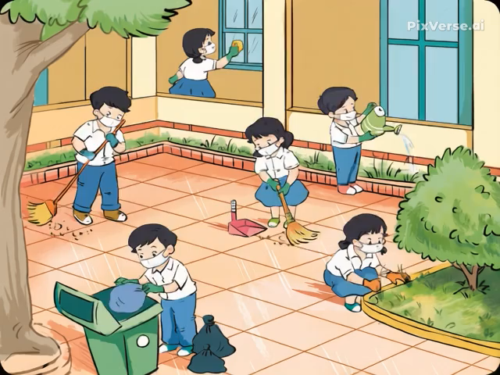
Những việc em cần làm để giữ vệ sinh trường, lớp là: quét dọn trường, lớp; bỏ rác vào thùng; lau bảng, bàn ghế, cửa sổ; nhổ cỏ,...

Slide 7
Vì sao chúng ta phải giữ vệ sinh trường, lớp?
THẢO LUẬN NHÓM ĐÔI

Slide 8
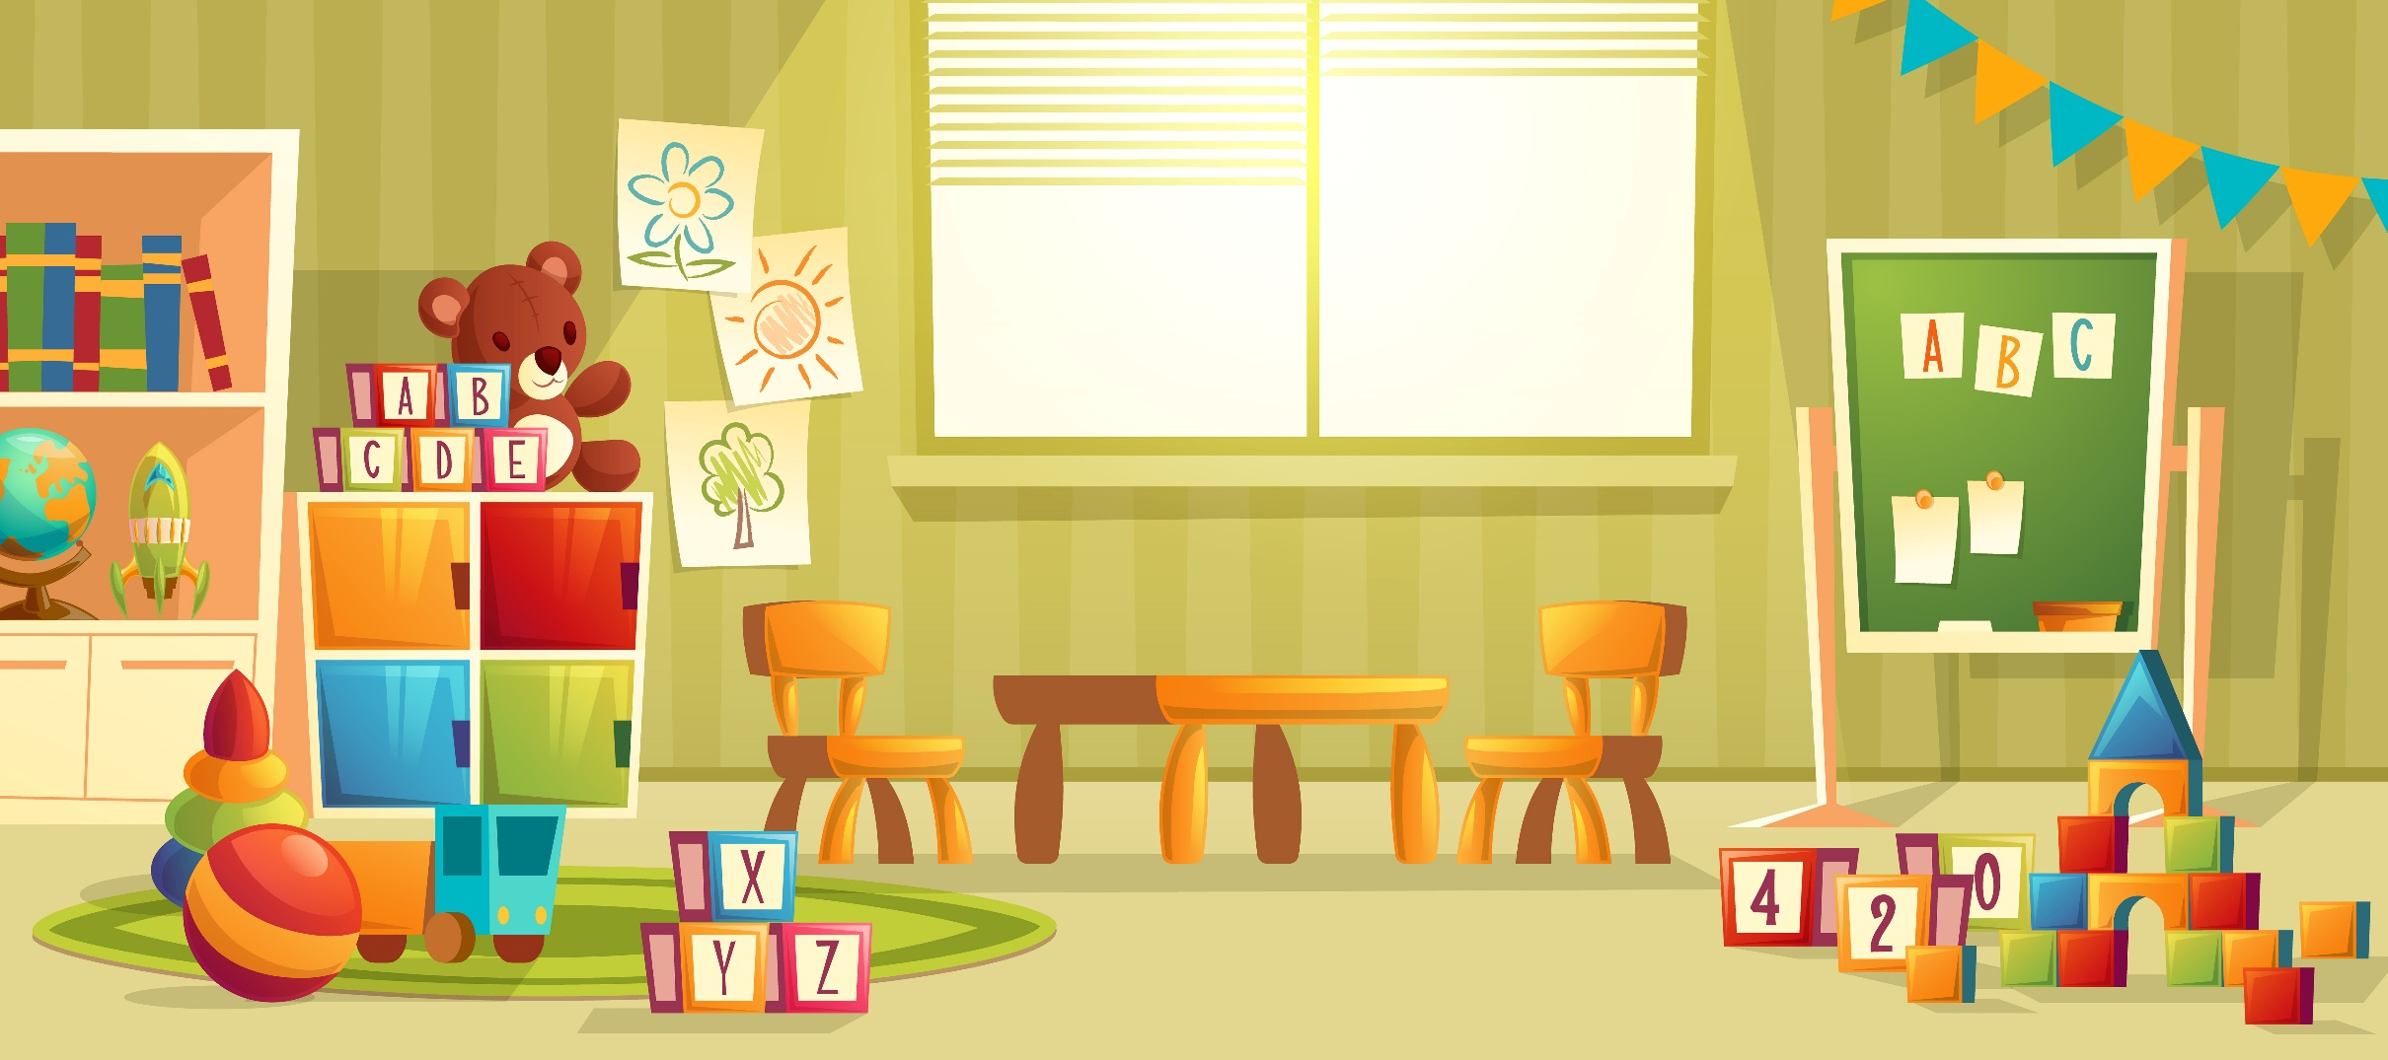

Giữ vệ sinh trường, lớp là nhiệm vụ của mỗi học sinh. Giữ vệ sinh trường, lớp giúp em có môi trường học tập xanh sạch đẹp, thoáng mát. Các em sẽ khoẻ mạnh hơn trong môi trường sạch đẹp đó.

Slide 9


Slide 10
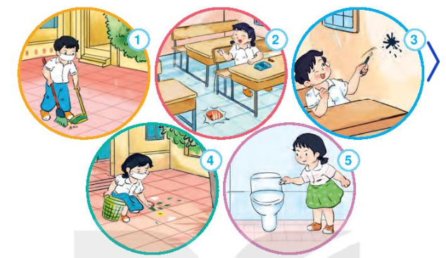

Em đồng tình hoặc không đồng tình với việc làm nào? Vì sao?
Thảo luận nhóm 4

Slide 11
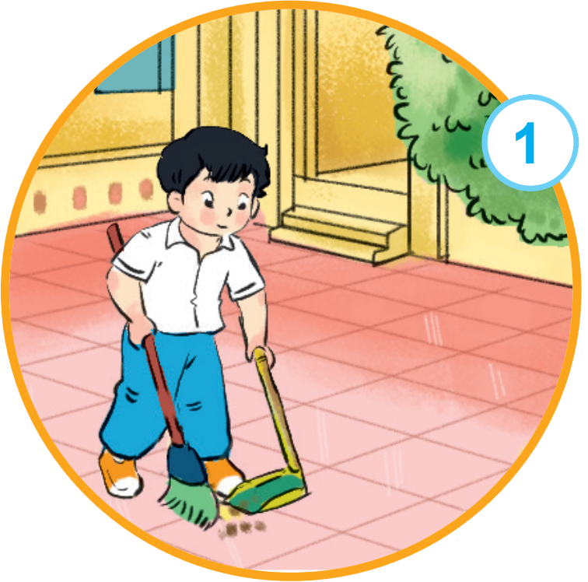


Quét dọn trường, lớp
Ý nghĩa của việc làm: Giúp trường lớp luôn sạch đẹp

Slide 12

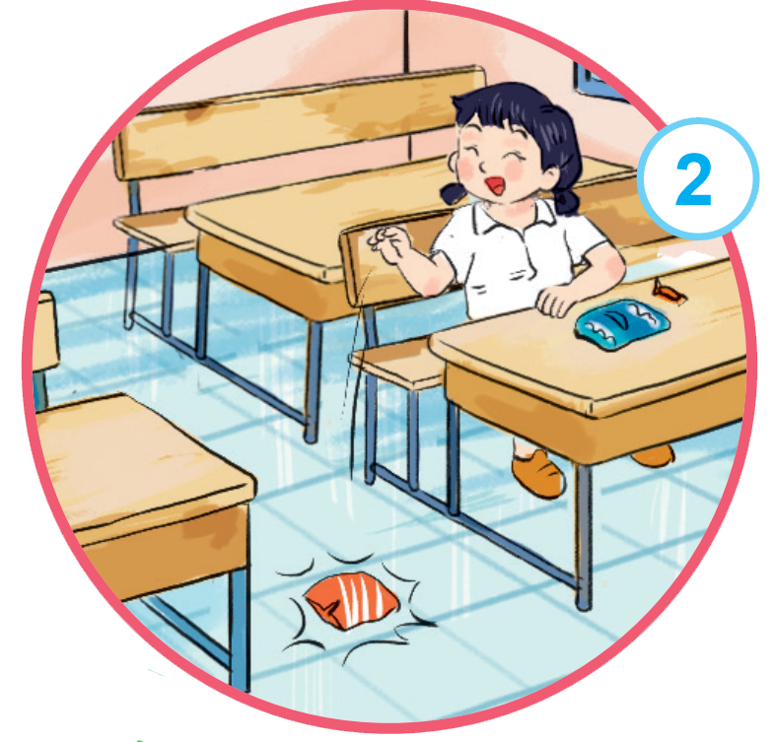
Vứt rác bừa bãi ra lớp học

Slide 13
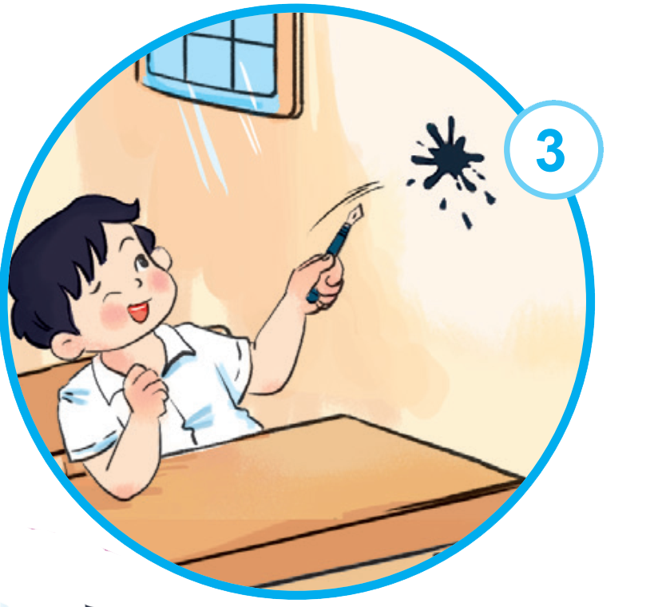
Vẩy mực lên tường lớp học

Slide 14
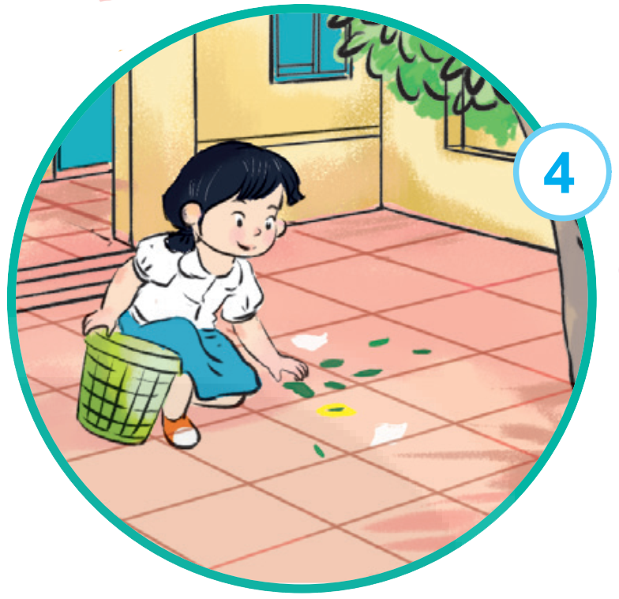
Nhặt rác bỏ vào thùng
Ý nghĩa của việc làm: Giúp trường lớp luôn sạch đẹp

Slide 15
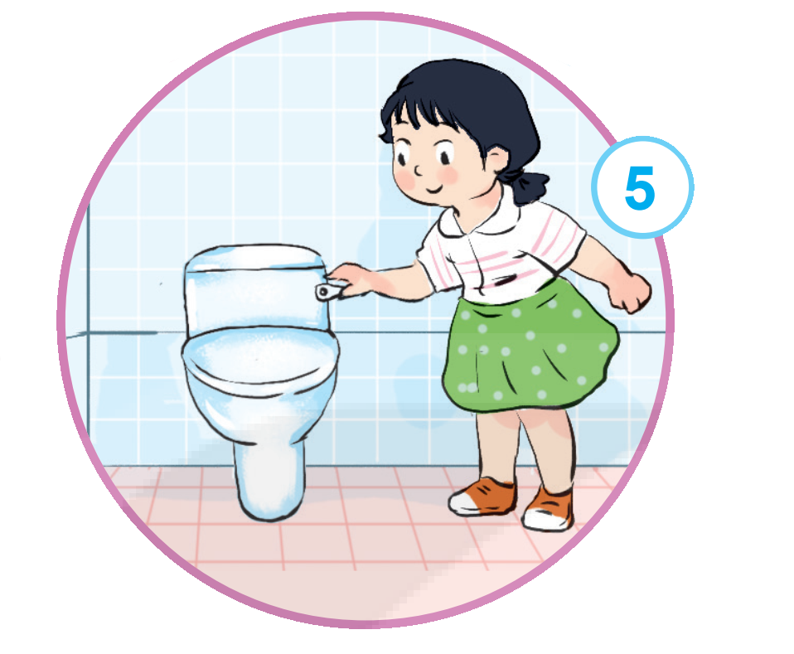
Xả nước sau khi đi vệ sinh
Ý nghĩa của việc làm: Giúp môi trường luôn sạch sẽ

Slide 16
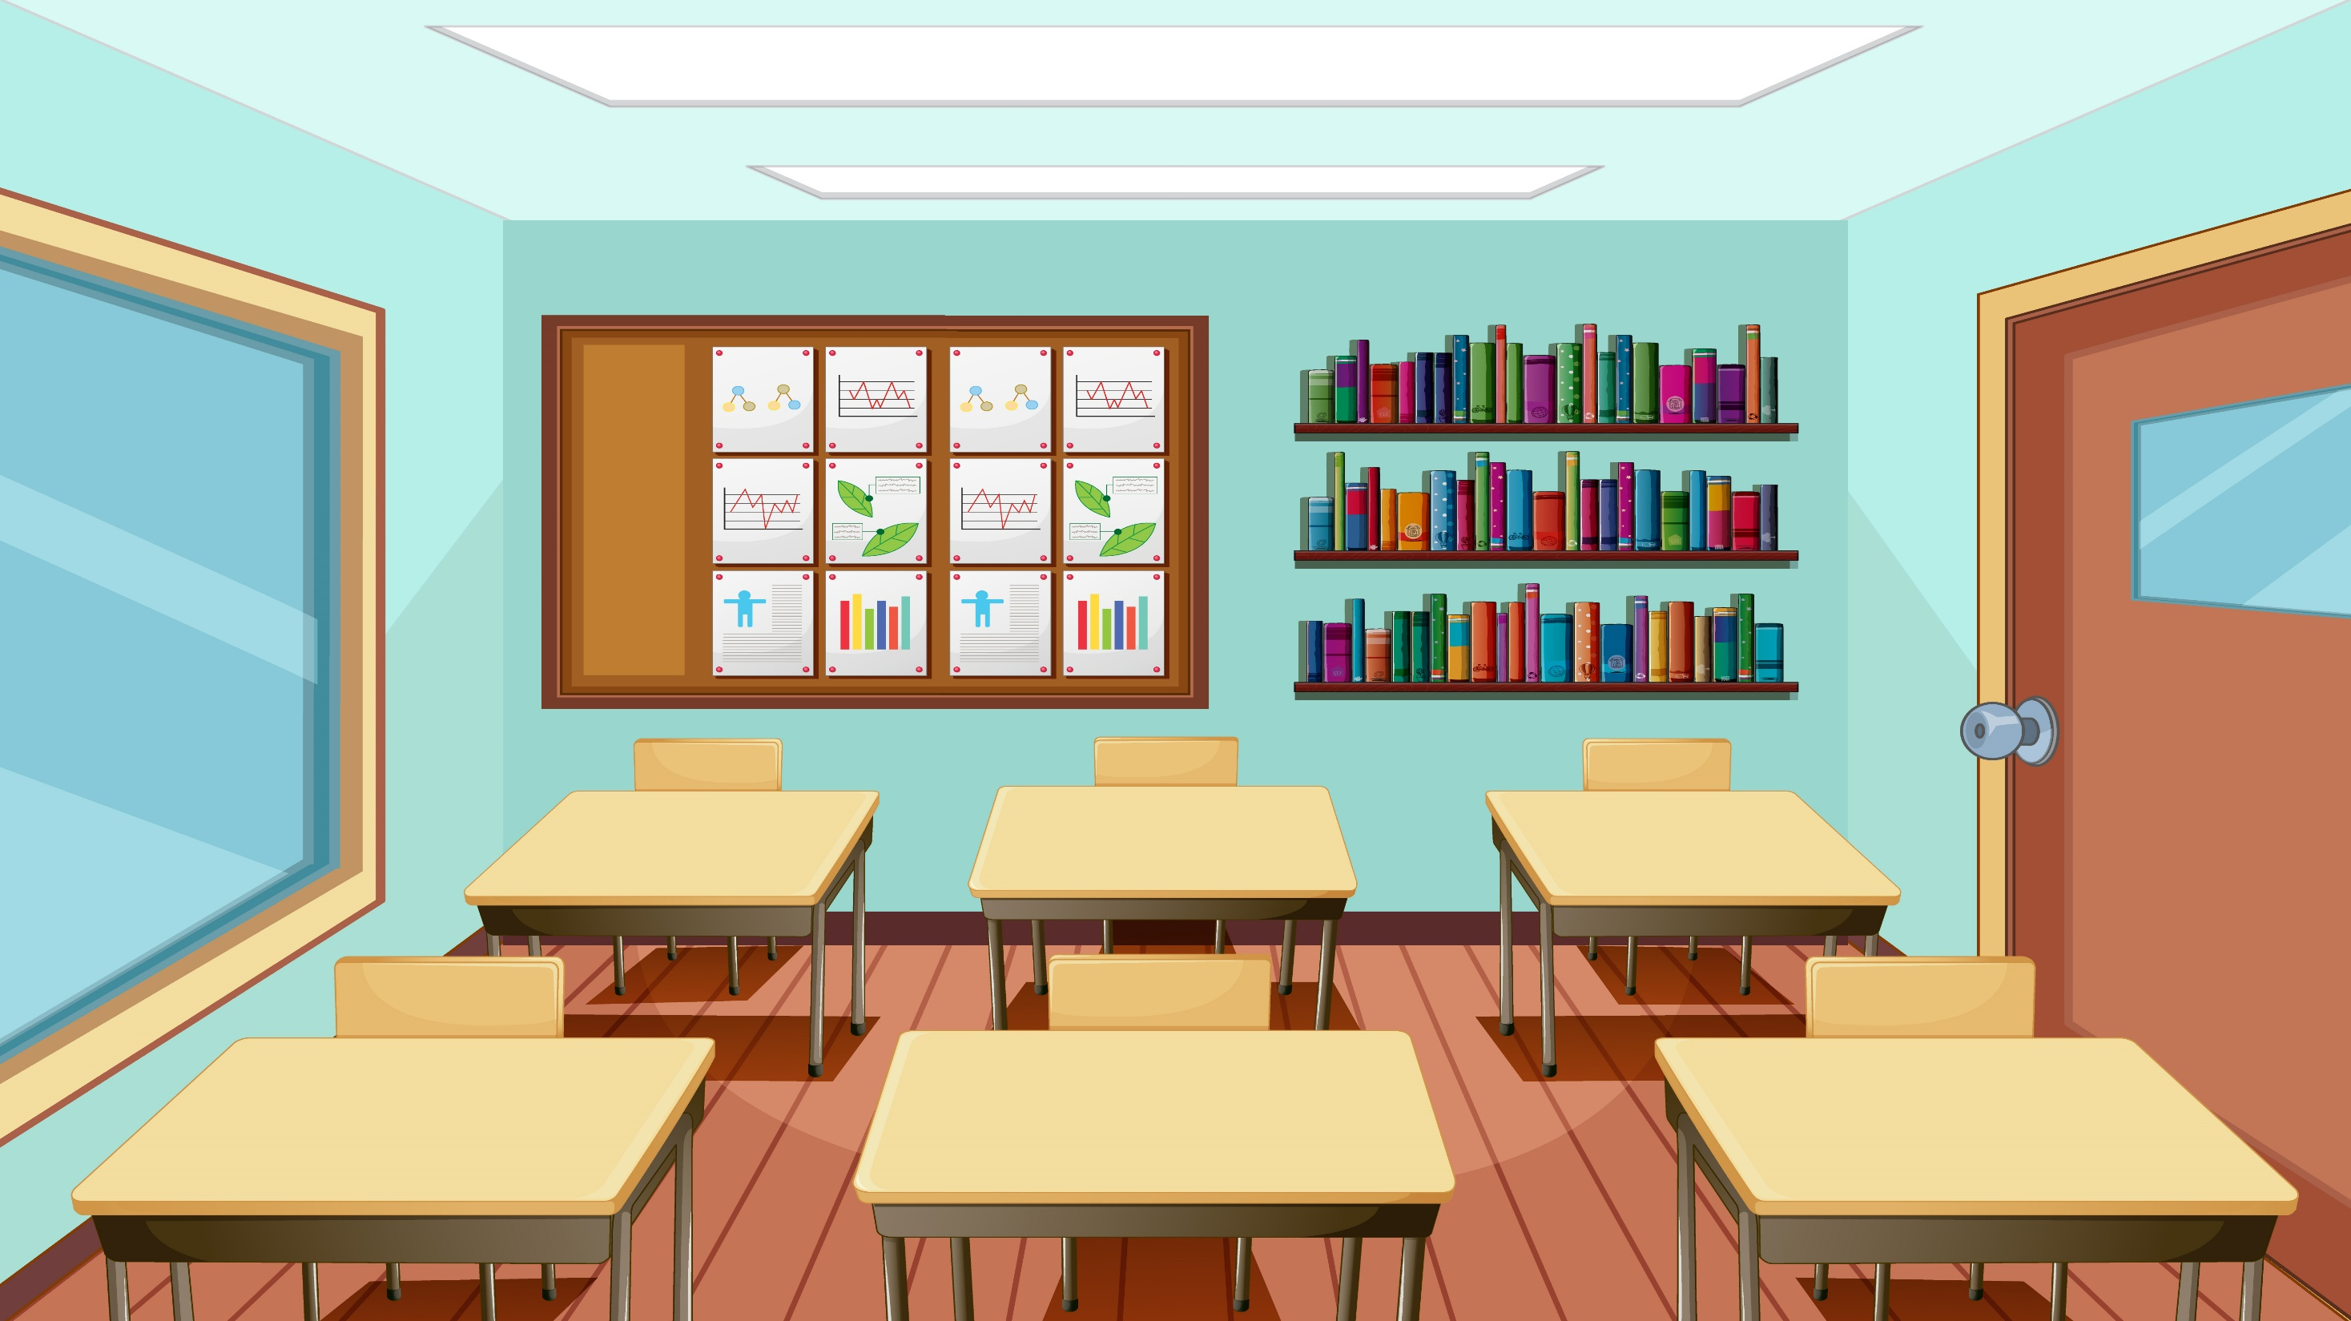

Hãy chia sẻ với bạn cách em đã làm để giữ vệ sinh trường, lớp luôn sạch sẽ.

Slide 17
Để có môi trường học tập sạch sẽ, trong lành em cần thực hiện nội quy giữ gìn vệ sinh trường, lớp bằng cách tích cực tham gia lao động dọn vệ sinh trường lớp, bỏ rác đúng nơi quy định, trồng và chăm sóc cây xanh,...

Slide 18

VẬN DỤNG

Slide 19
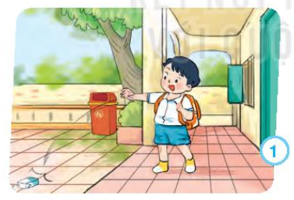
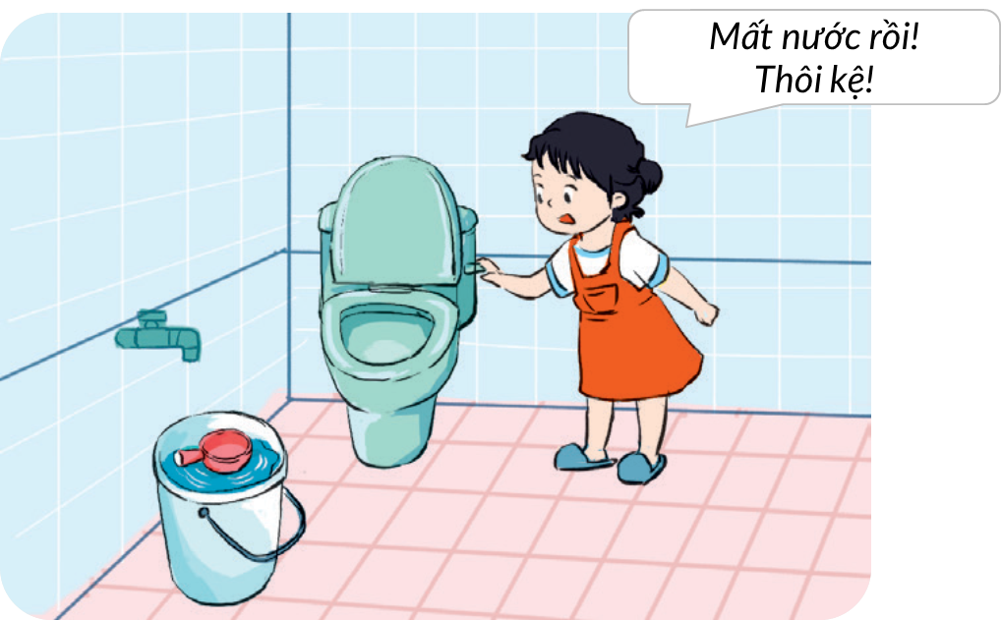
Em sẽ khuyên bạn điều gì khi gặp các tình huống sau?

Slide 20
Chúng ta sẽ tiến hành chia nhóm 4 và cùng tham gia trò chơi “Diễn viên nhí” để thảo luận, sắm vai đưa ra lời khuyên cho các bạn trong tình huống.

Slide 21



Slide 22
Tình huống 1: Một bạn nhỏ ném vỏ hộp sữa xuống sân trường.
Em sẽ khuyên bạn, bạn muốn giữ gìn vệ sinh trường lớp sạch sẽ thì hãy bỏ hộp sữa vào thùng rác.

Slide 23
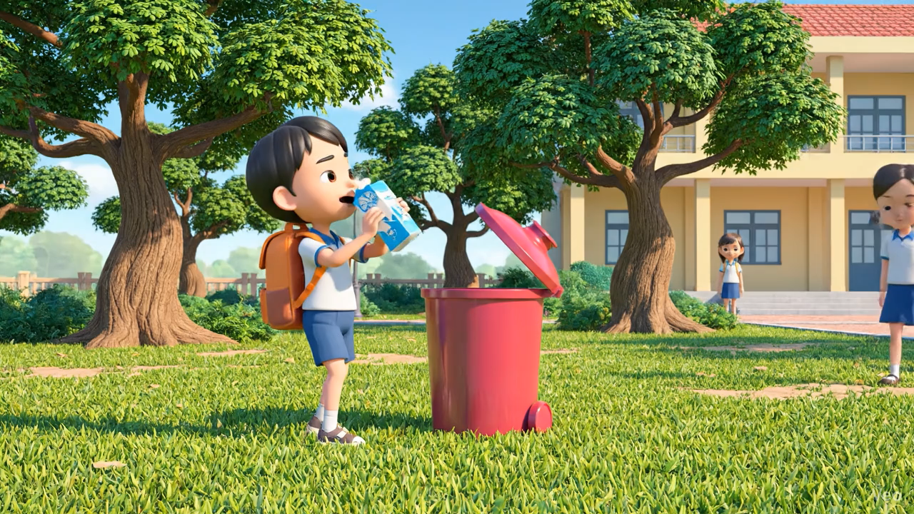

Slide 24
Tình huống 2: Một bạn đi vệ sinh xong không dội nước
Em sẽ khuyên bạn, bạn hãy múc nước ở xô đổ vào bồn cầu.

Slide 25
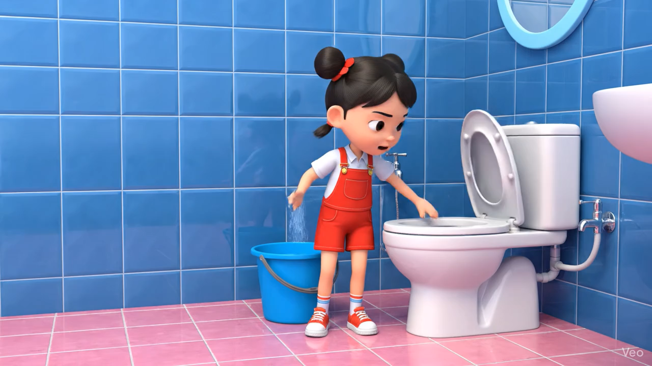

Slide 26



Bình Chọn Giải Thưởng
Diễn viên xuất sắc nhất
Nhóm giải quyết tình huống hay nhất
…

Slide 27
GHI NHỚ
Em cần biết giữ vệ sinh trường, lớp ở những tình huống khác nhau trong cuộc sống.

Slide 28
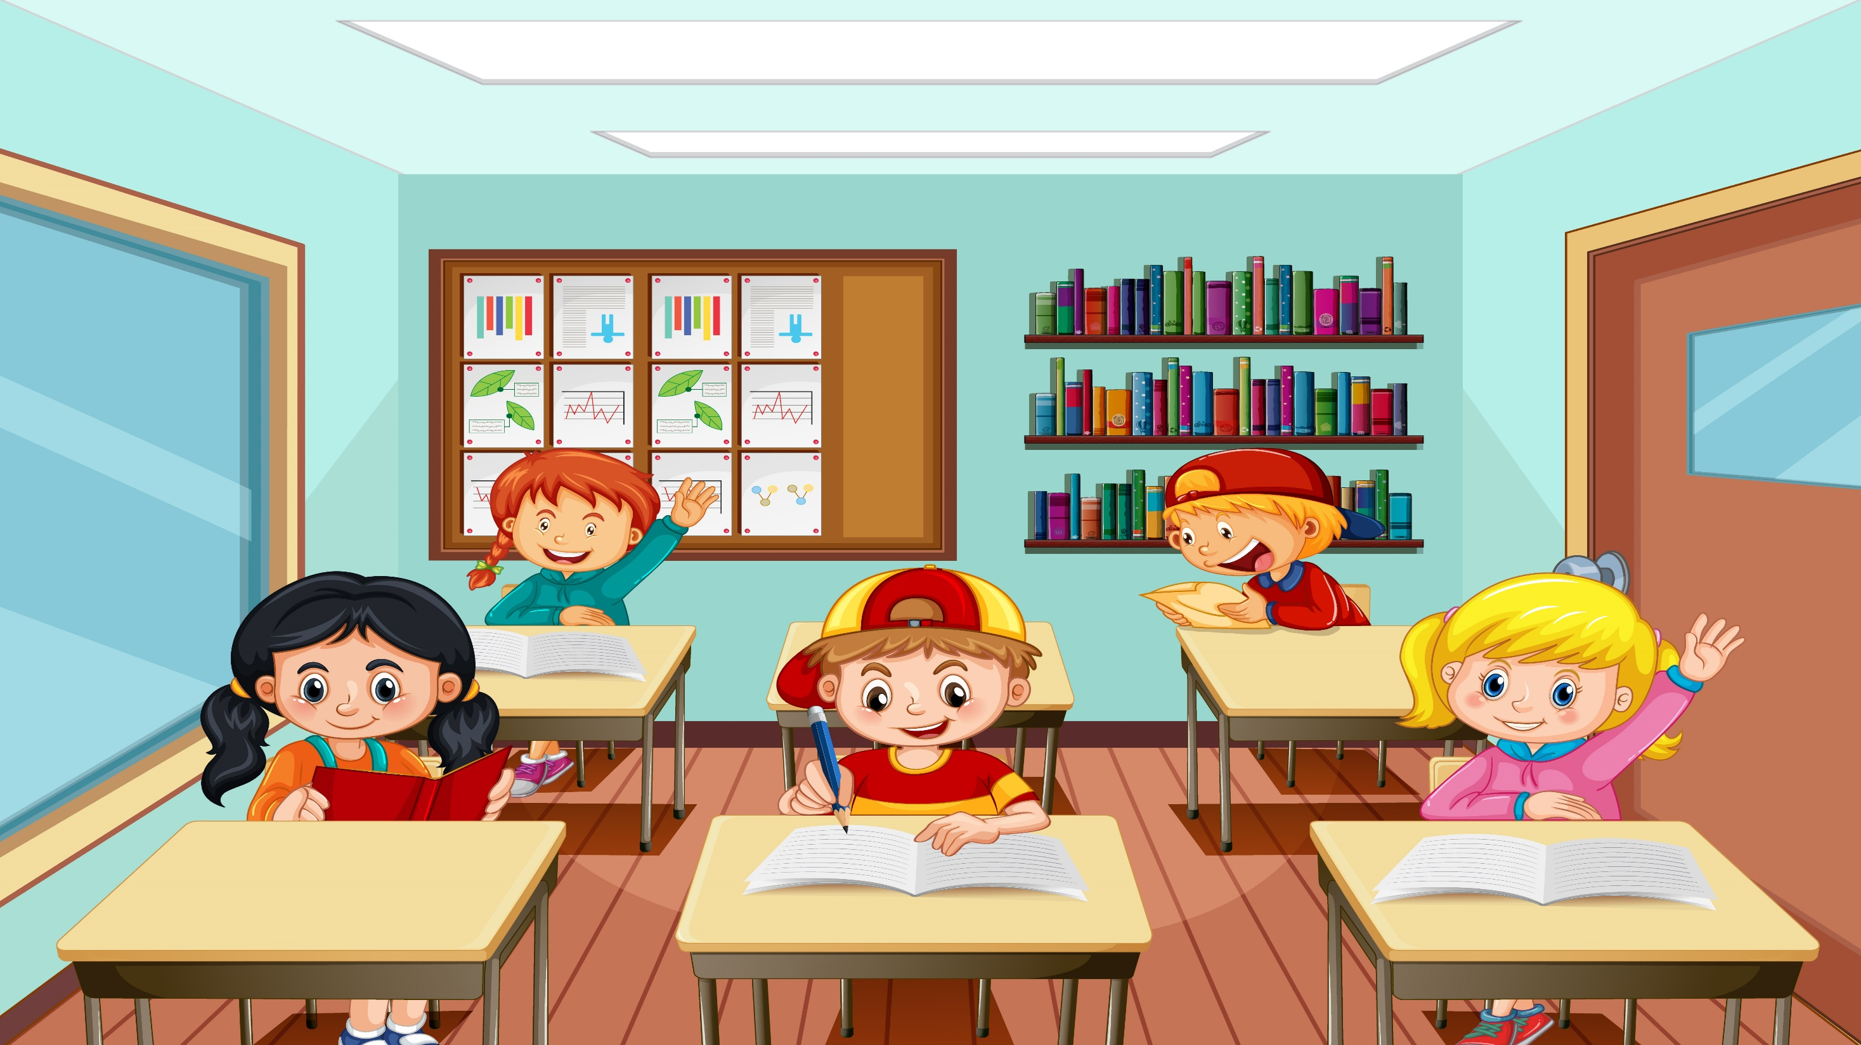
Hãy nhìn xung quanh em xem có rách không. Nếu có hãy nhặt rác bỏ vào thùng nhé!

Slide 29

Cùng nhau giữa gìn vệ sinh
Trường lớp sạch đẹp, chúng mình khỏe vui.

